Slide 1
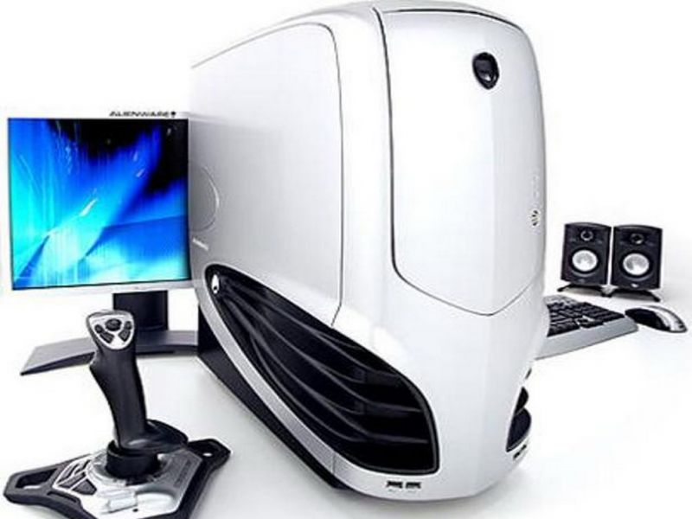
Устройство компьютера и периферийное оборудование.

Slide 2
Что за компонент «системный блок»?
Что за компонент «системный блок»? Были и есть компьютеры у которых вообще нет единого системного блока.
Это разделение чисто условное.
Лучше объединить пункты «Основные» и «Основные компоненты системного блока» в просто «Основные», который войдут:
материнская плата,
центральный процессор,
оперативная память,
жёсткий диск
графическая плата
звуковая плата
сетевая плата
устройства ввода-вывода.

Slide 3
Компоненты компьютера
Компоненты компьютера
Основные: центральный процессор, оперативная память, материнская плата, жёсткий диск, дисковод, графическая плата, звуковая плата, сетевая плата
Устройства ввода: клавиатура, мышь, световое перо, графический планшет, тачпэд, трекбол, Touch screen, сканер, микрофон
Устройства вывода: монитор, принтер, графопостроитель (плоттер), акустика Дополнительные: система охлаждения, модем, ИБП
Внешний взгляд на компьютер позволяет назвать такие компоненты, входящие в его состав как:
Системный блок
Монитор (вместе с видеокартой монитор образует видеосистему)
Клавиатура
Периферийные устройства

Slide 4
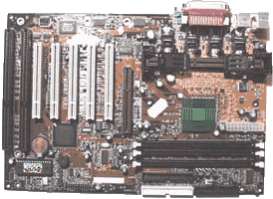
Системный блок
Конструктивно системный блок может быть выполнен в горизонтальном (Desk Top) и вертикальном (Mini Tower) исполнении. В системном блоке размещаются модули, о которых пойдет речь на этой странице.
Системная плата (motherboard - материнская плата)
На системной плате расположены все основные компоненты компьютера: центральный процессор, оперативная память, ПЗУ (постоянное запоминающее устройство), энергонезависимая память, контроллер клавиатуры и т.д.
Центральный процессор (CPU - central processor unit) - "мозг" компьютера, именно он распознает и выполняет команды и программы, задаваемые компьютеру, считывает и записывает информацию в память, передает команды другим частям компьютера. От того, насколько мощный процессор установлен в компьютере, во многом зависит его производительность.

Slide 5
С внешними устройствами процессор может обмениваться данными благодаря общей шине, в состав которой входят шины адреса, данных и управления. Разрядность шины может быть - 8, 16, 32, 64. Процессор может выполнять четыре основных математических действия: сложение, вычитание, умножение и деление над двоичными числами, а, кроме того, операции компьютерной логики: сравнение, условный переход и повторение.
Центральный процессор (CPU - central processor unit) - "мозг" компьютера, именно он распознает и выполняет команды и программы, задаваемые компьютеру, считывает и записывает информацию в память, передает команды другим частям компьютера. От того, насколько мощный процессор установлен в компьютере, во многом зависит его производительность.
С внешними устройствами процессор может обмениваться данными благодаря общей шине, в состав которой входят шины адреса, данных и управления. Разрядность шины может быть - 8, 16, 32, 64. Процессор может выполнять четыре основных математических действия: сложение, вычитание, умножение и деление над двоичными числами, а, кроме того, операции компьютерной логики: сравнение, условный переход и повторение.

Slide 6
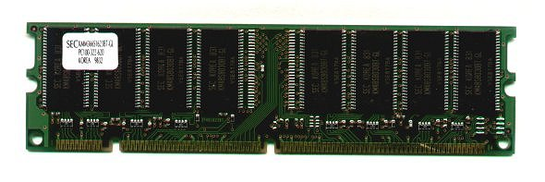
Практически любой компьютер оснащен оперативной памятью, выполненной на микросхемах. Она состоит из определенного количества ячеек памяти, каждая из которых имеет свой собственный адрес или просто номер в двоичном коде. Оперативная память предназначена в основном для хранения выполняемых программ и их данных в течение всего времени, пока компьютер работает. Она подобна грифельной доске, информация на которой постоянно вытирается, заменяется новой и полностью исчезает после выключения компьютера.
Бывает ОЗУ объемом 0,64, 1, 4, 8, 16, 32, 64 и более Мбайт. Информация в оперативной памяти хранится до момента выключения компьютера.
ПЗУ - постоянное запоминающее устройство (BIOS - Basic Input/Output System)

Slide 7
Системная плата любого компьютера содержит постоянное запоминающее устройство - микросхему с записанным набором программ:
- программу первоначальной загрузки компьютера. Программа первоначальной загрузки получает управление после успешного завершения тестов и делает первый шаг для загрузки операционной системы.
- программу первоначального тестирования компьютера. Эта программа получает управление сразу после включения компьютера. Она проверяет все подсистемы компьютера. В случае обнаружения ошибки или неисправности компьютера отображает на экране соответствующее сообщение;
-базовую систему ввода-вывода. Она представляет набор программ, используемых для управления основными устройствами компьютера. Базовая система ввода-вывода позволяет отображать на экране компьютера символы и графику, записывать и читать данные с магнитных дисков, печатать на принтере и решать много других важных задач;

Slide 8
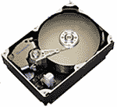
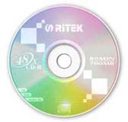
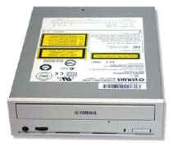
Энергонезависимая память (CMOS-память, Complementary Metal-Oxid-Semicondactor)
Различные параметры конфигурации компьютера, например количество и тип дисковых накопителей, тип видеоадаптера, наличие сопроцессора и некоторые другие данные, хранятся в так называемой CMOS-памяти. Микросхема CMOS-памяти также содержит обыкновенные электронные часы. Благодаря ним в любой момент можно узнать текущую дату и время. Чтобы при отключении питания компьютера содержимое CMOS-памяти не стиралось, и часы продолжали отсчитывать время, микросхема CMOS-памяти питается от специальной маленькой батарейки или аккумулятора, которые также находятся на системной плате.
Внешняя дисковая память
Кроме собственной электронной памяти (ОЗУ), или, так сказать, внутренней памяти компьютера он имеет и ВНЕШНЮЮ ПАМЯТЬ, размещаемую на дисках - внешних носителях информации. Внешняя память, по объему, как правило, гораздо больше оперативной памяти компьютера, однако скорость взаимодействия процессора с оперативной памятью выше, чем с любыми внешними накопителями.

Slide 9
Разновидности дисков:
- жесткие, или фиксированные, встроенные в системный блок компьютера и обычно называемые ВИНЧЕСТЕР, однако в последнне время начали продаваться внешние накопители на жестких магнитных дисках - внешние винчестеры.
- гибкие, вставляемые в отверстия дисководов компьютера и называемые ДИСКЕТАМИ или флоппи-дисками. Дисководы размещаются в системном блоке компьютера.
- оптические диски (CD-ROM), которые читаются специальными устройствами тоже встроенным в системный блок. В настоящее время существуют устройства, которые позволяют не только прочитывать CD-ROM диск, но и производить однократную запись на "золотой" диск. Такие диски читаются на любом устройстве CD-ROM. Однако недавно появились устройства, которые могут производить перезапись оптических дисков (CD-RW CD-ReWritable). Еакие диски уже не могут быть прочитаны обычным CD-ROM плейером.
- DVD диски - расшифровывается аббревиатура DVD как digital versatile disc, т.е. универсальный цифровой диск. Внешне DVD-диски похожи на CD и в них используется тот же принцип записи информации, но благодаря усовершенствованию технологии, емкость таких дисков во много раз больше, чем емкость CD-диска. Самые простые DVD-диски (однослойные и односторонние) имеют емкость 4,9 Гб. Для чтения таких дисков нужны специальные DVD-приводы.

Slide 10
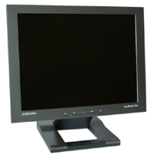
Видеосистема
Монитор - это устройство, через которое мы воспринимаем всю визуальную информацию от компьютера. Данные, отображаемые на экране монитора, хранятся в определенном блоке памяти компьютера (видеопамять). Управляет работой монитора устройство, размещенное в системном блоке и называемое видеокартой или видеоадаптером. Видеокарта вместе с монитором и образуют видеосистему. Процессор помещает в видеопамять данные, а видеокарта монитора примерно 60 раз в секунду просматривает данные и рисует соответствующее их содержанию изображение на экране.
Современные мониторы бывают постороенными на основе электронно-лучевой трубки (CRT) или жидко-кристаллическими (LCD). В CRT-мониторах изображение получается в результате свечения специального вещества - люминофора под воздействием потока электронов. LCD-мониторы сделаны из вещества, находящегося в жидком состоянии, но имеющего при этом некоторые свойства кристаллов. Молекулы жидких кристаллов меняют свойство проходящего сквозь них светового луча, таким образом на мониторе создается изображение. В настоящее время по показателю цена-качество CRT-мониторы превосходят LCD, т.е. при равном качестве LCD-мониторы дороже. Но зато в LCD-мониторах совершенно отсутствует вредное электро-магнитное излучение, а также уровень потребления энергии примерно на 70% ниже, чем у CRT.

Slide 11
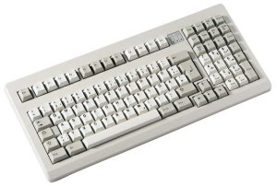
Клавиатура
Клавиатура компьютера работает под управлением программ, которые определяют, какую информацию получает компьютер в результате нажатия клавиш. Механизм обработки сигналов, поступающих от клавиатуры, примерно следующий. Каждая клавиша на клавиатуре имеет свой номер, называемый кодом. Заметим, что даже если названия клавиш на клавиатуре и совпадают, например клавиши Shift слева и справа, то их код все-таки различен, и поэтому в принципе это совершенно разные клавиши!
После нажатия клавиши клавиатура посылает процессору сигнал прерывания и заставляет процессор приостановить свою работу и переключиться на программу обработки прерывания клавиатуры. При этом клавиатура в своей собственной специальной памяти запоминает, какая клавиша была нажата (обычно в памяти клавиатуры может храниться до 20 кодов нажатых клавиш, если процессор не успевает ответить на прерывание). После передачи кода нажатой клавиши процессору эта информация из памяти клавиатуры исчезает.
Кроме нажатия клавиатура отмечает также и отпускание каждой клавиши, посылая процессору свой сигнал прерывания с соответствующим кодом. Таким образом, компьютер "знает", держат клавишу или она уже отпущена. Это свойство используется при переходах на другой регистр, например при написании заглавных букв. Кроме того, если клавиша нажата дольше определенного времени, т.н. "порог повтора" - обычно около половины секунды, то клавиатура генерирует повторные коды нажатия этой клавиши.

Slide 12
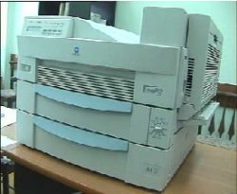
Периферийные устройства
Принтеры
Принтер - устройство для получения бумажных копий документов. Принтеры бывают матричные, лазерные , струйные, твердокрасочные.
Матричные принтеры позволяют получить самые дешевые копии документов на недорогой бумаге, но качество печати не высоко. Кроме того матричные принтеры шумят при работе и печать страницы производится довольно долго.
Для использования в офисе больше всего подходят лазерные принтеры, которые позволяют получать высококачественные черно-белые копии документов. Метод нанесения - электростатическое сухое порошковое нанесение изображения. Для печати используется обычная бумага для копировальных аппаратов.

Slide 13
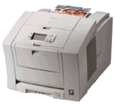
Струйные принтеры в настоящее время стали основными устройствами массовой цветной печати. Большинство струйных принтеров используют для печати 4 краски, но уже есть принтеры, использующие 7 красок и обеспечивающие более высококачественную печать. Скорость печати примерно 500 с на страницу.
Твердокрасочные принтеры позволяют получать цветные глянцевые высококачественные копии. Скорость печати при ее высоком качестве не велика - до 2-х копий в минуту. Для получения изображения на бумаге эти принтеры используют краски в виде твердых брусочков размером примерно со спичечную коробку утроенной толщины, которые по внешнему виду больше похожи на мыло или воск. Чернила 4-х цветов, цвет которых соответствует цветовой модели CMYK: синий, малиновый, желтый и черный.

Slide 14
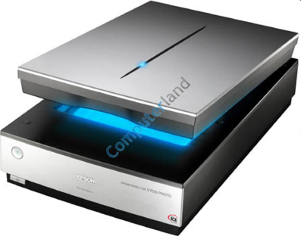
Сканеры
Сканеры - устройства для оцифровки и ввода в компьютер изображений с бумажных копий - это старейших вид компьютерной периферии. Современные сканеры позволяют оцифровывать изображения даже объемных предметов и диапозитовов (слайдов).
Ска́нер (англ. scanner) — устройство, которое, анализируя какой-либо объект (обычно изображение, текст), создаёт цифровую копию изображения объекта. Процесс получения этой копии называется сканированием. В большинстве сканеров для преобразования изображения в цифровую форму применяются светочувствительные элементы на основе приборов с зарядовой связью (ПЗС) (англ. Charge-Coupled Device, CCD).

Slide 15
По способу перемещения считывающей головки и изображения относительно друг друга сканеры подразделяются на ручные (англ. Handheld), рулонные (англ. Sheet-Feed), планшетные (англ. Flatbed) и проекционные. Разновидностью проекционных сканеров являются слайдсканеры, предназначенные для сканирования фотопленок. В высококачественной полиграфии используются барабанные сканеры, в которых в качестве светочувствительного элемента используется фотоэлектронный умножитель (ФЭУ).
Принцип работы однопроходного планшетного сканера состоит в том, что вдоль сканируемого изображения, расположенного на прозрачном неподвижном стекле, движется сканирующая каретка с источником света. Отраженный свет через оптическую систему сканера (состоящую из объектива и зеркал или призмы) попадает на три расположенных параллельно друг другу фоточувствительных полупроводниковых элемента на основе ПЗС, каждый из которых принимает информацию о компонентах изображения.

Slide 16
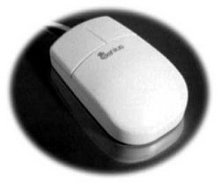
Манипуляторы мышь
Манипулятор "мышь" - как правило, самый дешевый из компонентов компьютера, поэтому и отношение к нему соответствующее: очень часто почти безразличное ("лишь бы была"). В то же время, очевидно, что мышь - крайне важное устройство в составе ПК, поскольку вместе с клавиатурой постоянно используется для ввода информации и управления ею внутри компьютера. По принципу действия мыши делятся на отико-механические и оптические. Пока большинство мышей оптико-механические - они дешевы, но требуют периодической чистки. Оптические мыши отличаются высокой надежностью и точностью позиционирования на экране, но они дороги. Еще мыши различаются и по своим управляющим возможностям. Раньше по этому признаку мыши разделялись в основном на "двухкнопочные" и "трехкнопочные". Теперь же трехкнопочные мыши встречаются редко (в большинстве случаев для нормального управления вполне достаточно и двух кнопок)

Slide 17
Список источников:
http://ru.wikipedia.org/wiki/
http://www.russerver.ucoz.net/

